Slide 1
Projekt brewIT
Prezentacja śródsemestralna zespołu Placeholder
Twórcy: Jakub Bąba, Gregory Chmielewski, Adrian Murawski, Aleksandra Szymańska
Mentor: dr hab. inż. Robert Nowak
Właściciel tematu: dr inż. Piotr Pałka

Slide 2
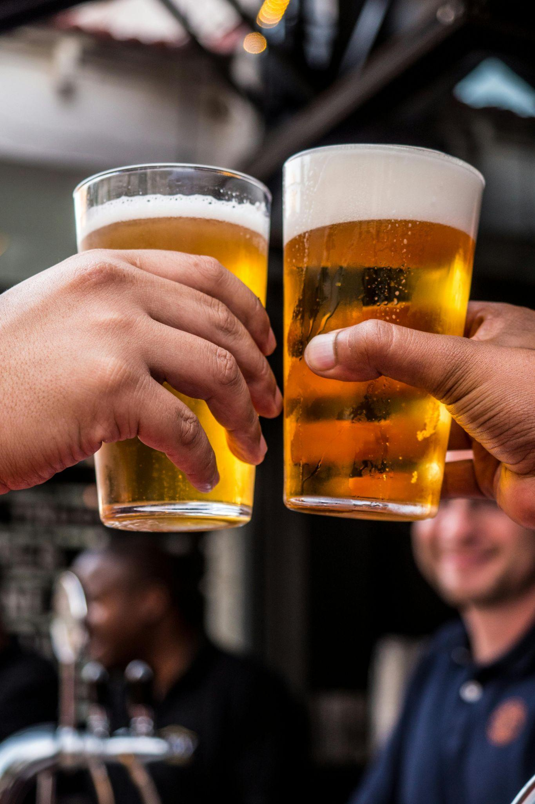
Nasza misja
Celem projektu jest stworzenie systemu informatycznego dla właścicieli i pracowników browarów komercyjnych i kontraktowych, który będzie usprawniał zawieranie kontraktów między wieloma browarami kontraktowymi i wieloma browarami komercyjnymi.
Notes:
Warto na początku wspomnieć o co chodzi w naszym projekcie. Istnieje wiele osób które chcą wyprodukować warkę swojego piwa, ale po prostu nie mają do tego sprzętu. Z pomocą mogłyby im przyjść niektóre browary komercyjne, które przez długi czas nie wykorzystują części swoich urządzeń, jednak między tymi grupami nie ma obecnie stabilnego połączenia. Jeśli ktoś, kogo nazywamy browarem komercyjnym nie ma sieci kontaktów, która by pomogła znaleźć odpowiedniego browaru komercyjnego, jest skazana na wielokrotne indywidualne pisanie do niezainteresowanych browarów komercyjnych. Jeszcze gorzej mają właściciele tych browarów, u których pierwszy raz pojawia się pomysł udostępnienia swoich urządzeń - po prostu nie mają jak się odezwać do indywidualnych, anonimowych osób. Potrzebny był więc pewien most, platforma na której można zarówno wystawiać ogłoszenia, jak i je rezerwować i się po prostu znaleźć. Aplikacja nazywa się brewIT [super że nie ma na żadnym slajdzie jej nazwy xd] i w tym semestrze nasz zespół zdecydował się na jej stworzenie.

Slide 3








Technologie
Notes:
Skoro już wiecie co robimy, możemy krótko wspomnieć o tym jak to robimy. Nasza aplikacja jest typową aplikacją webową. Piszemy ją z podziałem na backend, który jest w Django oraz na frontend, który piszemy w Reactcie. Poza tym w naszym projekcie oczywiście jest baza danych, konkretnie korzystamy z PostgreSQL. Ponadto baza danych jest skonteneryzowana za pomocą Dockera.

Slide 4
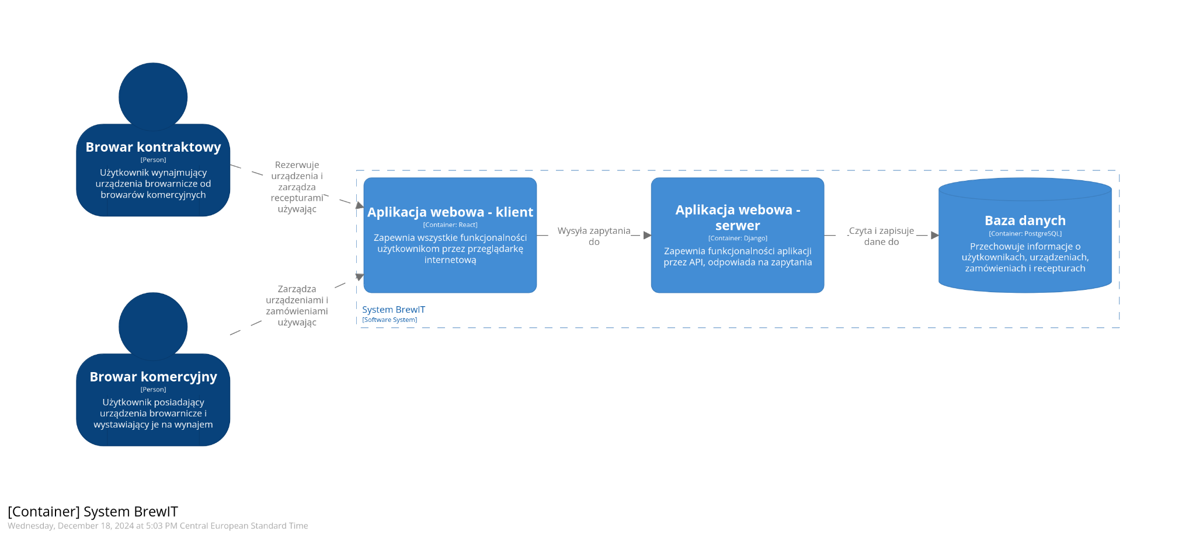
Architektura - 2. poziom diagramu C4
Notes:
Wspominaliśmy o backendzie, frontendzie. Pokażemy jeszcze szybko architekturę - dokładniej warstwę kontenerów.
W ramach aplikacji wyróżniamy 3 kontenery:
Klienta webowego, który służy jako interfejs użytkownika, za jego pomocą nasi użytkownicy korzystają z aplikacji
Serwer napisany w Django, obsługujący zapytania z przeglądarki i dostarczający dane do wyświetlenia
Bazę danych służącą do zapisu, przechowywania i odczytu informacji o browarach

Slide 5




Organizacja pracy
Notes:
W organizacji naszej pracy przydatnych jest nam parę narzędzi - całe repozytorium znajduje się na GitHubie, są tam także issues, czyli poszczególne taski które sobie przypisujemy. Do konsultacji z mentorem, właścicielem oraz ekspertami używaliśmy głównie Teamsów, ale czasem korzystaliśmy też z maila. Jeśli chodzi o spotkania z mentorem, spotykaliśmy się z nim regularnie co około 2 tygodnie, głównie online, właśnie na Teamsach. Do naszej komunikacji w ramach zespołu używamy po prostu Messengera, dzięki czemu jesteśmy w stanie ekspresowo ustalać różne sprawy.
W tym momencie jeszcze wspomnę o ogólnym podziale prac, mianowicie ja z Gregiem zajmujemy się backendem oraz bazą danych, a Ola z Adrianem pracują nad frontendem i ogólnie warstwą wizualną.

Slide 6
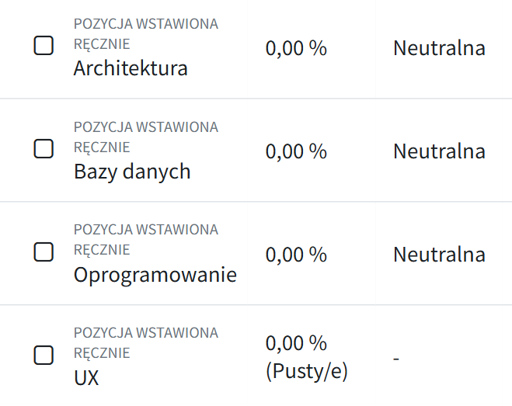
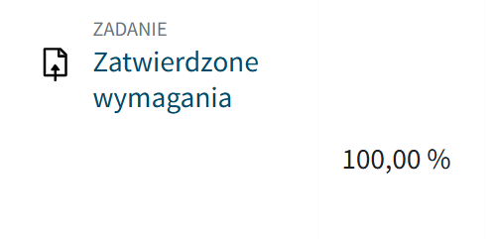
Spełnienie wymagań
Notes:
Jeśli chodzi o spełnienie dotychczasowych wymagań, póki co wszystko jest w 100% dobrze. Z właścicielem ustaliliśmy dokładnie zakres wymagań, które on zaakceptował i zgodnie z nimi wykonywane są prace w projekcie. Można powiedzieć że w sprawie ustalenia wymagań mieliśmy wstępne spotkanie, a później trzy tury wymiany zdań [szczegóły no ale Nowak chciał]. Do tej pory spełniliśmy 10 z 25 wymagań systemowych. Dokumentacja wstępna została przez nas wykonana, a eksperci ją zaakceptowali. Jest tutaj jedna pusta ocena, ale myślę że nikt na tej sali nie jest tym zdziwiony. Warto dodać że z każdym z ekspertów podejmowaliśmy próby kontaktu, wcześniejszych konsultacji przed oddaniem dokumentacji wstępnej.

Slide 7
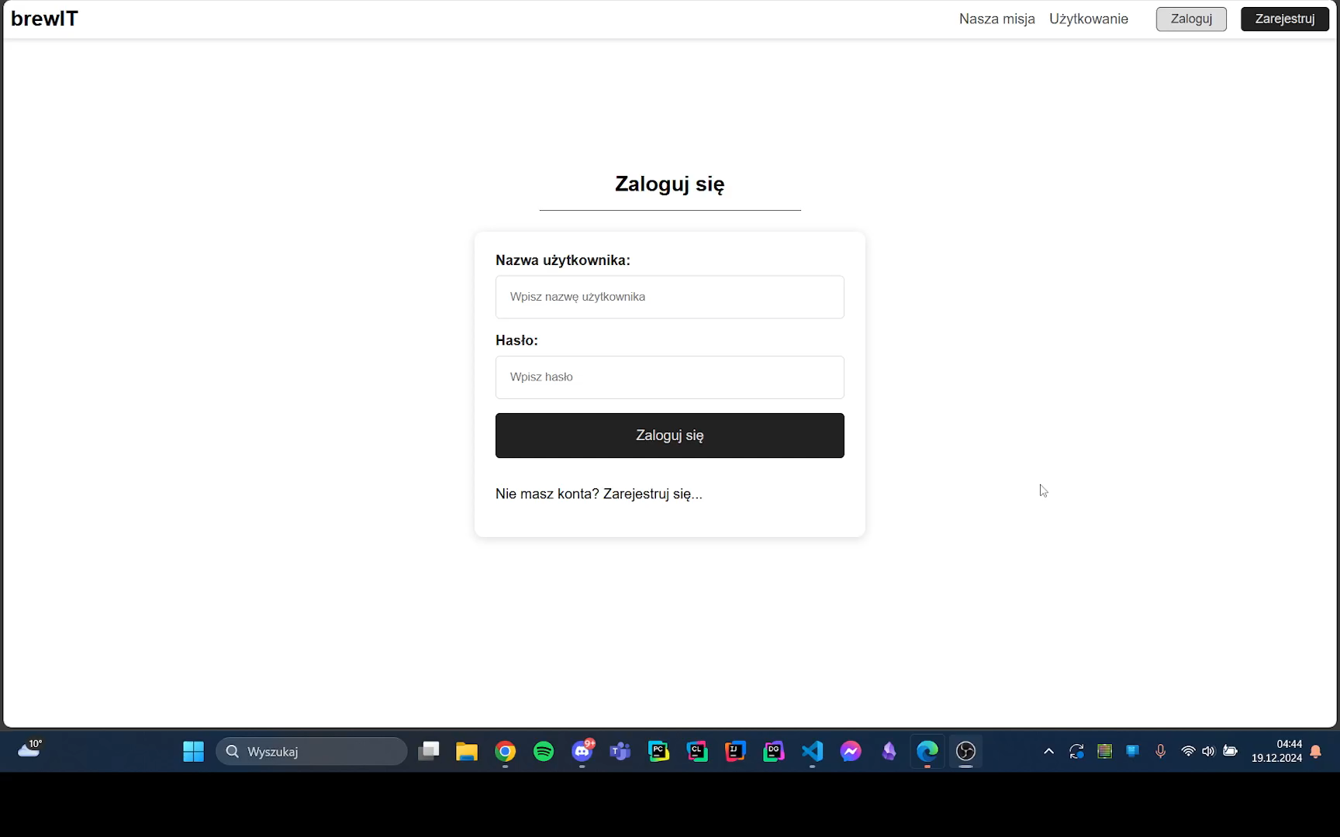
Demo / Showcase
Notes:
Na koniec przedstawimy pewną ścieżkę z perspektywy browaru komercyjnego, która została już w pełni zrealizowana, w której występuje pełna komunikacja między Reactem, Django oraz bazą danych. Polega ona na zalogowaniu się na konto browaru komercyjnego (ew rejestracji?), wyświetleniu swoich urządzeń, wejściu w szczegóły swojego urządzenia oraz wyświetleniu wszystkich okien czasowych dla tego urządzenia. Następnie na filmiku dodane zostanie kolejne urządzenie, a następnie w tym urządzeniu dodamy pewne okna czasowe. (możliwe że będzie trzeba wyjaśnić ocb z oknami czasowymi, zależy jak dokładnie zrobimy to na wstępie). A teraz zobaczmy filmik:

Slide 8
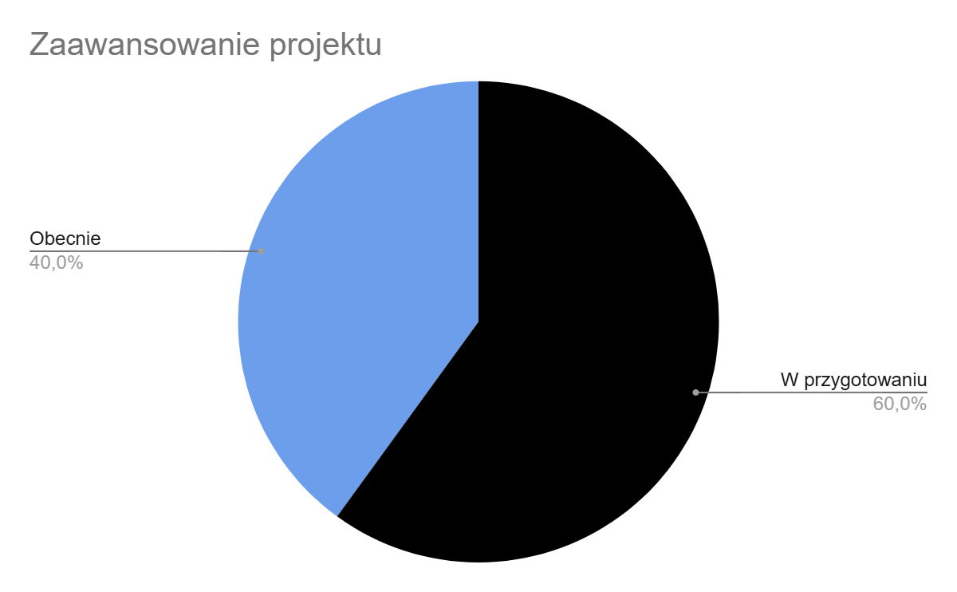
Podsumowanie
LoC:
Backend: 931
Frontend: 3451
Issues:
Zrobione: 7
Otwarte: 4
Notes:
Aktualnie mamy zaimplementowane większość wystylizowanych widoków dla browaru komercyjnego i połączonych z backendem. Są też pewne nie wystylizowane strony, do których mamy stworzoną nawigację. Możemy śmiało powiedzieć, że nasz projekt jest w około 40% gotowy. Naszymi najbliższymi planami jest wystylizowanie i podłączenie backendu do pozostałych widoków. Działamy z grubsza z planem prac - chociaż według terminarza większość widoków dla browaru kontraktowego powinna już wyglądać docelowo i być zintegrowana z resztą aplikacji. Największymi problemami dotychczas były względnie późne rozpoczęcie prac nad samą implementacją, ponieważ oddania etapów kładły nacisk na przygotowywanie dokumentacji, a nie pisanie kodu; oraz problem prawidłowej autoryzacji użytkownika do serwera. Poza tym nie napotkaliśmy większych problemów.

